Slide 1
«Ғасырдың ғаламат ақыны»
(Ақын, Қазақстанның халық жазушысы, қоғам қайраткері
Мұхтар Шахановтың туғанына 70 жыл)
(Поэзия кеші)

Slide 2
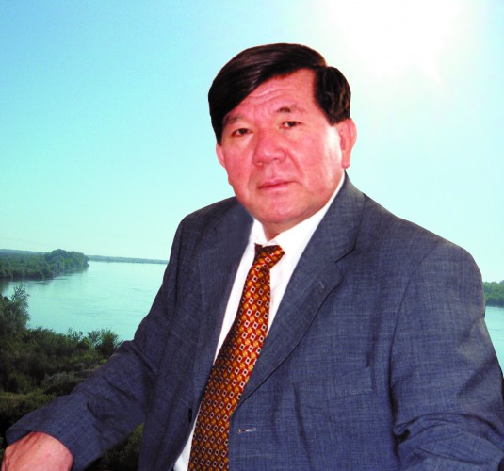

Slide 3
Мұхтар Шаханов 1942 жылы 2 шілдеде Оңтүстік Қазақстан облысы, Отырар ауданы, Шілік ауылында дүниеге келген. Мамандығы тракторшы, филолог. 1969 жылы Шымкент педагогикалық институтын сырттай оқып бітірген.
КСРО Жазушылар Одағының мүшесі (1969), КСРО Жазушылар Одағының пленум мүшесі (1978), «Жалын» альманахының (1984), «Жалын» журналының бас редакторы (1986), Қазақстанның халық жазушысы (1996), Қазақстан Жазушылар Одағы Басқармасының хатшысы (1986), Республикадағы тұңғыш құрылған экологиялық қозғалыс – Арал және Балқаш проблемалары жөніндегі қоғамдық комитеттің төрағасы (1988), 1986 жылғы Желтоқсан көтерілісі аясында қазақ халқына «ұлтшыл» деп кінә таққан КОКП Орталық комитеті Саяси Бюросының қаулысына қарсы және сол Желтоқсан кезіндегі шындықты қалыптастыру жөнінде тұңғыш рет Қазақстан Жазушылар Одағының Пленумында (1988), КСРО халық депутаттарының І-ші съезінде (Кремль, 1989) батыл мінез көрсетті. КСРО билігі бұған құлақ аспаған соң белгілі ғалым, Нобель сыйлығының лауреаты А.Сахаровтың, кейіннен Ресейдің тұңғыш Президенті болған Б.Ельциннің қолдауымен бұл проблеманы КСРО Жоғарғы Кеңесінің бірінші сессиясында екінші рет қайта көтеріп, КСРО Президенті М.Горбачевты Желтоқсан оқиғасын зерттеу және оған түбегейлі баға беру жөнінде жаңа комиссия құруға мәжбүрледі. Бұл комиссия КСРО билігі жүріп тұрған кездің өзінде-ақ КОКП Орталық комитетінің Саяси Бюросына Одақта бірінші боп саяси айып тақты…

Slide 4
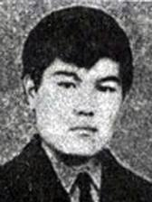
«Өлең құрау – ақындықтың көп
қырының бір түрі.
Тек сол үшін оны ардақтау,
жөнсіздеу һәм күлкілі.
Дәуірі мен билігіне саналғанмен
алымды,
Ұлтын сатқан ақындар бар,
бірақ жыры дарынды…
Ерлігі жоқ, елдігі жоқ, аузы
ғана белсенер,
Сөзден ісі алшақ жатса,
оған қалай ел сенер?
Неге бүгін ұлт мүддесі науқас
жандай теңселер?..
Мұндай шақта ақындық күш тек
шындықпен өлшенер.

Slide 5

АЛҒАШҚЫ МАХАББАТҚА ХАТ
Біp үмітке біp үміт жалғадым,
Көп-ақ екен бергенімнен алғаным.
Заңғар көкке самғағаным не керек,
Саған ұшып бармаған соң арманым.
Әнмен айтып балаңдығын, пәктігін,
Көктем де өтті зорға басып аптығын.
Күнде баққа қыдырғаным не керек,
Сен қасымда болмаған соң, шаттығым.
Батты қанша күн қызарып, атты қанша таң күліп,
Кеудемнен сан жұлдыз ағып, тау құлады жаңғырып.
Сонда да мен сенімімнің бepіктігін ән қылып
Тым айнығыш сезімдерді ар отына жандырып.
Жүріп келем асыл әнім, жүріп келем паң күліп,
Өткен күннің бедерлерін өшірсе де сан күдік
Екі адамның саусағының ыстығы,
Маңдайымда қалып қойды мәңгілік.
Қастерлеген бақыт атын, ар атын.
Сол екі қол болды менің қанатым.
Біpіншіcі – анам қолы, әрине,
Eкінішіcі – сенің қолың болатын.

Slide 6
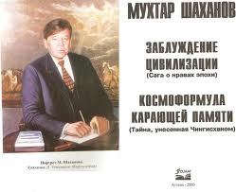

Slide 7

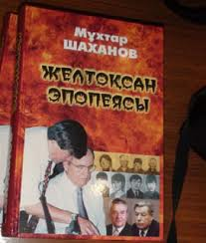

Slide 8

Желтоқсан оқиғасын ақтап алудағы айналайын Мұхтар Шахановтың еңбегін ерлікке барабар іс деп есептеймін. Оған қазақ халқының Батыры атағын осы үшін ғана беруге болады. Мен оның басқа да атқарып жатқан қыруар жұмысын ауызға алып отырған жоқпын.
Қасым Қайсенов

Slide 9
Төрт ана
Тағдырыңды тамырсыздық індетінен
қалқала,
Мазмұн жоқта мазмұнсыздық шыға келер
ортаға.
Әр адамда өз анасынан басқа да,
Ғұмырына етер мәңгі астана,
Демеп жүрер, жебеп жүрер арқада,
Болу керек құдіретті төрт ана:
ТУҒАН ЖЕРІ – түп қазығы, айбыны,
ТУҒАН ТІЛІ – мәңгі өнеге айдыны,
ЖАН БАЙЛЫҒЫ, САЛТ-ДӘСТҮРІ – тірегі,
Қадамына шуақ шашар үнемі,
Және ТУҒАН ТАРИХЫ,
Еске алуға қаншама
Ауыр әрі қасіретті болса да.
Құдірет жоқ төрт анаға тең келер,
Онсыз санаң қаңбаққа ұқсап сенделер.
Өзге ананың ұлылығын танымас,
Төрт анасын менсінбеген пенделер.
Төрт анадан сенім таба алмаған
Тамырсыздың басы қайда қалмаған?!
Төрт анасын сыйламаған халықтың
Ешқашанда бақ жұлдызы жанбаған.
Қасиетті бұл төрт ана – тағдырыңның
тынысы,
Төрт ана үшін болған күрес –
күрестердің ұлысы!

Slide 10



Slide 11
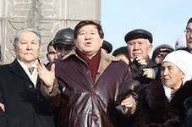
Мұхтар Шаханов кең шиырлы, әр қырқаға із тастап келе жатқан ақын. Өзі айтқан үш өлшемнің үшеуінде де – биіктік, тереңдік, кеңдік-ақын іздері осы кезінде-ақ көмескі емес, айқын. Ерлік, ездік, жігер-махаббат, өнеге-ғибрат, ар- намыс тақырыптарының бәрі де өткен күнді қызықтау емес, ертеңгі күн талаптарының биігінен толғанады...
Ғабит Мүсірепов

Slide 12



Slide 13
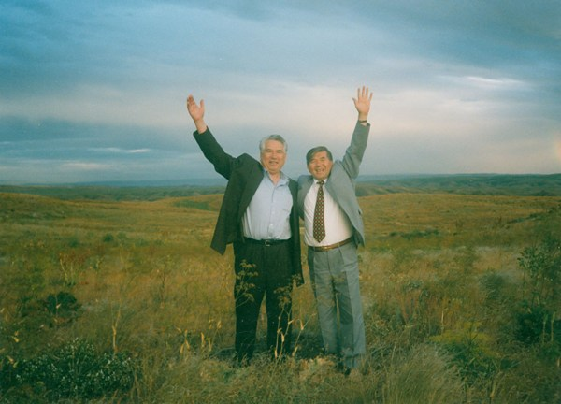

Slide 14
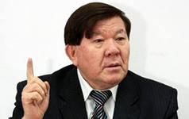
Мен үшін Мұхтар мен Олжастың орны бөлек. Халқы да солай қадірлейді. Ақындығын азаматтығы, азаматтығын ақындығы көтерген, елдің сөзін сөйлеп, жоғын жоқтаған, дауласуға бар, бірак жауласуға жоқ, осындай ұлдары бар, осындай ақындары бар халықта не арман бар!
Дінмұхаммед Қонаев

Slide 15

Ол- жаңаша ойлау дүниесінің өрені. Менің пайымдауымша, мұндай өзшеше мән-мазмұнға ие ақын бүгінге дейін күллі Азия әдебиетінде болған жоқ.
Бұған көз жеткізгіңіз келсе, оның поэмалардан құралған «Жазагер жады космоформуласы»(«Шыңғыс ханның пенделік құпиясы») атты алып тынысты романын оқыңыз. Нақ осындай заңғар деңгейдегі ақын ХХ ғасыр мен ХХІғасыр аралығында бой көрсетуі керек – ақ еді. Ол ақынның Мұхтар Шаханов екені даусыз.
Шыңғыс Айтматов

Slide 16
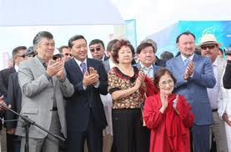

Slide 17
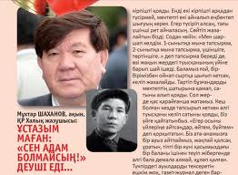

Slide 18
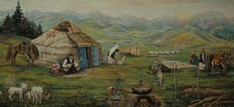
... әдейі жасалған рухани-физиологиялық байлық»
(М.Шаханов, «Ұлт анасы ...)

Slide 19
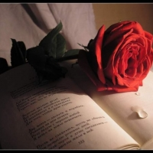
"Жетінші түйсік»
Үйленіп отау көтердің, мінекей, сен де, бала қаз,
Тірліктен, бірақ, жарқыным, үйленбей кеткен адам аз.
Сен түгіл қасқыр қасқырмен, маймыл мен маймыл жұптасқан,
Өз теңін тапқан соң ғана адымын олар нық басқан.
Ойың мен ісің жаңғырық, кейде оған түйсік жетпейді,
Әйел ап, бала тудыру ақылды қажет етпейді.
Күнделік құмар сезімді өрілгені үшін отпенен,
Шатастырып алдық, құдай-ау, біртуар махаббатпенен.
Алдану, сірә, түк емес, бұлтақсыз, бұлтсыз шақта да,
Үйлену деген, қарағым, алғашқы баспалдақ қана.
Ата-анаң, үрім-бұтағың, бәрі де сені тұр қолдап,
Бастысы-сұлу жұбайың өзіңе ертең кім болмақ?
Махаббат-қайсар заңғар шың, кез келген өрлей алмаған,
Он мыңнан бәлкім, екі адам үмітін зорға жалғаған.
Содан ғой, сансыз кеудені жалғыздық дерті торлаған,
Қаншама заңғар тұлғалар қанатсыз жардан сорлаған.
Тұрмыстың түрлі сынынан сүрінбей өтті десе де,

Slide 20
Жұбайың досың бола ма? Міне, бұл- басты мәселе.
Не бермек тәннің одағы? Жаныңа жаны қосылмау-
Бұл-нағыз бедеу қасірет, қосылмау деген-ашылмау!
Гүл болып ашылмағанның тілегін кім бар жақтаған?
Рухы қосылмағанның сезімі шаттық таппаған.
Рухы қосылмағандар-жалынсыз, сәнсіз, жақұтсыз,
Сондықтан мына жалғанда екеудің бірі- бақытсыз.
Сондықтан махаббаттың да сырт санын құрайтындар көп,
Жәй көзге күліп жүргенмен, жасырын жылайтындар көп.
Тағдырдан қашу мүмкін бе, жүрсең де қандай жолменен,
Бір мәнді сұрақ алдыңда тұрады ылғи көлденең:
«Жұбайың досың болды ма самғатқан сенім шырайын,
Нақ сондай ұлы бақытты берді ме саған құдайым?
Ойнай ма оның көзінде сезім мен рух жарқылы,
Ұға ма ол шаттық-мұңыңды жетінші түйсік арқылы?
Ұқпаса… ісің секілді дауылда мұзға жаққан от,
Рухани терең түйсіну жоқ кезде махаббат та жоқ.
Мұхтар Шаханов

Slide 21
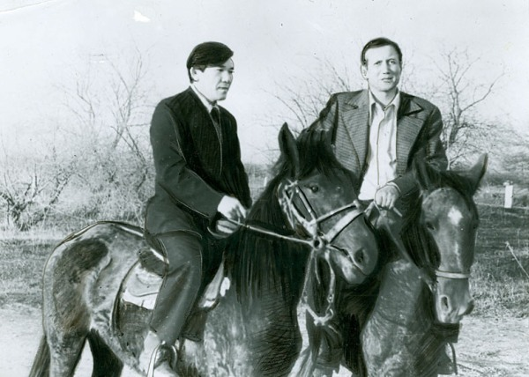

Slide 22
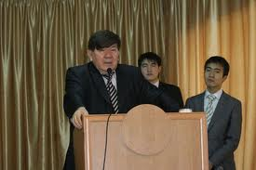
Ғылыми Кеңесінің шешімімен М.Шахановқа
«Құрметті профессор» атағы берілді.

